Slide 1
Analityka opisowa
Tworzenie modeli danych pod kątem prowadzonych analiz
Modele relacyjne i wielowymiarowe

Slide 2
Przegląd modelowania danych
Modelowanie danych to proces diagramowania przepływów danych. Podczas tworzenia nowej lub alternatywnej struktury bazy danych projektant rozpoczyna od wykresu przepływu danych do i z bazy danych. Ten diagram przepływu służy do definiowania cech formatów danych, struktur i funkcji obsługi baz danych w celu efektywnego zaspokojenia wymagań dotyczących przepływu danych. Po utworzeniu i wdrożeniu bazy danych model danych pozostaje włączony, aby stać się dokumentacją i uzasadnieniem istnienia bazy danych oraz sposobu projektowania przepływów danych.
Model danych, który wynika z tego procesu, zapewnia strukturę relacji między elementami danych w ramach bazy danych oraz przewodnik po wykorzystaniu danych. Modele danych są podstawowym elementem rozwoju i analizy oprogramowania. Zapewniają one standardową metodę definiowania i formatowania zawartości bazy danych w sposób spójny w różnych systemach, umożliwiając różnym aplikacjom współdzielenie tych samych danyc

Slide 3
Czym jest model danych?
Model danych to ustrukturyzowany sposób reprezentowania i rozumienia danych. To jak szczegółowy plan organizowania, łączenia i przechowywania danych. Pomyśl o tym jak o mapie pokazującej relacje między różnymi informacjami i ich wzajemne powiązania.
Służy jako wspólny język między ludźmi i komputerami. Pozwala efektywniej komunikować się i pracować z danymi. Modele te pomagają komputerom i bazom danych poprawnie przetwarzać informacje. Mówiąc najprościej, modele danych są jak narzędzia ułatwiające zrozumienie danych zarówno ludziom, jak i maszynom.

Slide 4
Dlaczego modelowanie danych jest ważne?
Kompleksowy i zoptymalizowany model danych pomaga stworzyć uproszczoną, logiczną bazę danych, która eliminuje nadmiarowość, zmniejsza wymagania dotyczące przechowywania i umożliwia efektywne pobieranie danych. Wyposaża również wszystkie systemy w „jedno źródło prawdy” – co jest niezbędne do skutecznego działania i udowodnionej zgodności z przepisami i wymogami regulacyjnymi. Modelowanie danych jest kluczowym krokiem w dwóch kluczowych funkcjach przedsiębiorstwa cyfrowego.

Slide 5
Znaczenie procesu modelowania danych
Modelowanie danych jest ważne, ponieważ pomaga nam zrozumieć, w jaki sposób dane są przechowywane, w jaki sposób różne dane są ze sobą powiązane oraz w jaki sposób możemy je skutecznie odzyskać lub wykorzystać.
Pomyśl o tym w ten sposób: budując dom, potrzebujesz planu pokazującego, gdzie znajdują się pokoje, jak są ze sobą połączone, gdzie znajdują się drzwi i okna itp. Podobnie modele danych są jak plan twoich danych. Definiują sposób łączenia i struktury różnych typów danych.
Te struktury danych lub modele danych są ważne z następujących powodów:
Organizacja danych
Poprawiona wydajność
Wsparcie spójności dzięki modelowi danych
Model danych ułatwia analizę i podejmowanie decyzji
Możliwość dostosowania się do zmian

Slide 6
Organizacja danych
Dobry model danych organizuje dane w taki sposób, aby były łatwe do zrozumienia i wykorzystania. To jak układanie rzeczy we właściwych miejscach, aby w razie potrzeby można je było łatwo znaleźć.
Poprawiona wydajność
Dzięki dobrze zaprojektowanym modelom danych pobieranie i wykorzystywanie danych staje się szybsze i wydajniejsze. Aplikacje i systemy działają lepiej, bo wiedzą, gdzie znaleźć potrzebne im informacje.
Wsparcie spójności dzięki modelowi danych
Definiując relacje między różnymi danymi, model danych pomaga zachować spójność. Zapewnia, że ​​przechowywane dane pozostają dokładne i niezawodne w wielu zastosowaniach.
Model danych ułatwia analizę i podejmowanie decyzji
Kiedy dane są dobrze zorganizowane, łatwiej jest je analizować i wyciągać istotne wnioski. Ma to kluczowe znaczenie dla podejmowania świadomych decyzji przez firmy i organizacje.
Możliwość dostosowania się do zmian
W miarę ulepszania technologii można zmieniać lub dostosowywać model danych bez wpływu na cały system. Oznacza to, że może rosnąć i rozszerzać się bez powodowania większych problemów.
Pomyśl o dobrym modelu danych jako solidnym fundamencie dowolnego systemu lub aplikacji. To podstawa, która określa sposób przechowywania, wyszukiwania i wykorzystywania danych, aby wszystko przebiegało w sposób uporządkowany, szybki i niezawodny.

Slide 7
Komponenty i elementy modelu danych
Modele danych to struktury, których można używać do organizowania i reprezentowania danych. Składają się z komponentów i elementów danych, które określają sposób przechowywania danych, uzyskiwania do nich dostępu i manipulowania nimi.
Poniżej wyjaśniono najważniejsze komponenty i elementy modeli danych:
Podmioty: Jednostki są jak główne elementy historii danych. Na przykład w bazie danych biblioteki jednostki mogą obejmować książki, autorów i wypożyczających. Są one reprezentowane jako tabele w relacyjnej bazie danych.
Atrybut: Atrybuty to właściwości lub cechy opisujące byty. W przypadku encji „książka” atrybuty mogą obejmować tytuł, autora, rok publikacji i gatunek. Są one wyświetlane jako kolumny w tabeli.
relacje: Relacje definiują sposób, w jaki jednostki są ze sobą połączone. Opisują, w jaki sposób dane z różnych jednostek są ze sobą powiązane. Na przykład książka jest napisana przez autora, tworząc relację pomiędzy podmiotem „Książka” a podmiotem „Autor”.
klucz: Klucze służą do jednoznacznej identyfikacji każdego rekordu lub wiersza w tabeli. Istnieją różne rodzaje kluczy, m.in. B. Klucze podstawowe (w celu jednoznacznej identyfikacji każdego rekordu w tabeli) i klucze obce (w celu ustalenia relacji między tabelami).
Opis: Ograniczenia to zasady lub warunki stosowane do danych w celu zapewnienia dokładności i spójności.
Typy danych: Typy danych definiują typ danych, które mogą być przechowywane w atrybucie (np. tekst, liczby, daty itp.). Zapewniają prawidłowe przechowywanie i przetwarzanie danych.
schemat: Schemat jest logicznym opisem całej bazy danych. Definiuje strukturę, ograniczenia i relacje bazy danych.

Slide 8
Jakie są typy modelowania danych?
Trzy główne typy modeli danych to relacyjny, wymiarowy i encji (E-R). Istnieje również kilka innych, które nie są w ogólnym użyciu, w tym hierarchiczne, sieciowe, obiektowe i wielowartościowe. Typ modelu definiuje strukturę logiczną – logicznie sposób przechowywania danych oraz sposób ich przechowywania, organizowania i wywoływania.
Relacyjne: Chociaż „starsze” w podejściu, najczęstszym modelem bazy danych nadal w użyciu jest relacyjny, który przechowuje dane w rekordach o stałym formacie i rozmieszcza dane w tabelach z wierszami i kolumnami. Najbardziej podstawowy typ modelu danych ma dwa elementy: miary i wymiary. Miary to wartości numeryczne, takie jak ilości i przychody, używane w obliczeniach matematycznych, takich jak suma lub średnia. Wymiary mogą być tekstowe lub numeryczne. Nie są one używane w obliczeniach i zawierają opisy ani lokalizacje. Nieprzetworzone dane są zdefiniowane jako miara lub wymiar. Inna terminologia stosowana w projektowaniu relacyjnej bazy danych obejmuje „relacje” (tabela z wierszami i kolumnami), „atrybuty” (kolumny), „krotki” (wiersze) i „domenę” (zbiór wartości dozwolonych w kolumnie). Chociaż istnieją dodatkowe warunki i wymagania strukturalne, które definiują relacyjną bazę danych, ważnym czynnikiem są relacje zdefiniowane w tej strukturze. Wspólne elementy danych (lub klucze) łączą ze sobą tabele i zbiory danych. Tabele mogą być również powiązane jawnie, takie jak relacje nadrzędne i podrzędne, w tym jeden do jednego, jeden do wielu lub wiele do wielu.

Slide 9
Jakie są typy modelowania danych?
Wymiar: mniej sztywne i ustrukturyzowane podejście wymiarowe sprzyja strukturze danych kontekstowych, która jest bardziej powiązana z wykorzystaniem biznesowym lub kontekstem. Ta struktura bazy danych jest zoptymalizowana pod kątem zapytań online i narzędzi hurtowni danych. Krytyczne elementy danych, takie jak na przykład ilość transakcji, nazywane są „faktami” i dołączane są do nich informacje referencyjne o nazwie „wymiary”, takie jak ID produktu, cena jednostkowa lub data transakcji. Tabela faktów jest tabelą podstawową w modelu wymiarowym. Odtwarzanie może być szybkie i wydajne – z danymi dla określonego rodzaju aktywności przechowywanymi razem – ale brak powiązań może skomplikować analityczne pobieranie i wykorzystanie danych. Ponieważ struktura danych jest powiązana z funkcją biznesową, która generuje i wykorzystuje dane, łączenie danych wytwarzanych przez różne systemy (na przykład w hurtowni danych) może być problematyczne.
Entity-Rich (E-R): Model E-R reprezentuje strukturę danych biznesowych w formie graficznej, zawierającą pola o różnych kształtach reprezentujące czynności, funkcje lub „podmioty” i linie reprezentujące powiązania, zależności lub „relacje”. Model E-R jest następnie używany do tworzenia relacyjnej bazy danych z każdym wierszem reprezentującym jednostkę, a pola w tym wierszu zawierają atrybuty. Podobnie jak we wszystkich relacyjnych bazach danych, „kluczowe” elementy danych są używane do łączenia tabel

Slide 10
Rodzaje modeli danych Jakie są trzy poziomy abstrakcji danych?
Istnieją różne typy modeli danych, a każdy z nich na swój własny sposób pokazuje, jak dane do siebie pasują. Społeczność przetwarzająca dane określa trzy rodzaje modelowania, które reprezentują poziomy myślenia w miarę opracowywania modeli:
Konceptualny model danych
Dzięki koncepcyjnym modelom danych można stworzyć kompleksowy plan wysokiego poziomu dla swoich danych. To jest jak prosty szkic mapy, który podkreśla główne miasta i ich połączenia.
Model ten pomaga uzyskać przegląd informacji, które mają być przechowywane i powiązania między różnymi częściami. Jest to sposób na uzyskanie przeglądu danych bez wchodzenia w szczegóły.

Slide 11
Rodzaje modeli danych
Logiczne modele danych
Logiczny model danych to zagłębienie się w szczegóły. Fazę tę można porównać do tworzenia szczegółowego planu piętra budynku. Określają szczegóły każdego pomieszczenia, jego wielkość i sposób, w jaki są ze sobą połączone.
Podobnie w logicznym modelu danych definiuje się relacje między różnymi składnikami danych i sposób ich współdziałania. Model ten koncentruje się na strukturze i organizacji danych bez uwzględnienia faktycznej implementacji technicznej.
Fizyczny model danych
Fizyczny model danych to faktyczna faza budowy. Na tym etapie budowany jest rzeczywisty system bazy danych, podobnie jak buduje się budynek.
Definiuje szczegółowe informacje dotyczące sposobu przechowywania danych, uzyskiwania do nich dostępu i zarządzania nimi w konkretnym systemie baz danych. Fizyczne modele danych obejmują uwzględnienie praktycznych szczegółów technicznych, takich jak definiowanie tabel, określanie typów danych i wybór opcji przechowywać

Slide 12
Techniki modelowania danych
Zdefiniuj cel
Zacznij od zdefiniowania celu modelu danych. Zadaj sobie pytanie: na jakie pytania chcesz odpowiedzieć? Jakie spostrzeżenia chcesz uzyskać? Ten krok jest kluczowy, ponieważ określa całą strukturę modelu danych.
Zbierz dane
Zbierz wszystkie istotne dane potrzebne dla Twojego modelu. Może to obejmować arkusze kalkulacyjne, bazy danych lub inne źródła. Upewnij się, że dane są dokładne, kompletne i spójne. Wysokiej jakości dane są podstawą efektywnego modelu danych.
Zrozum relacje
Określ relacje pomiędzy różnymi zbiorami danych. Czy istnieją połączenia pomiędzy różnymi punktami danych? Na przykład w scenariuszu handlu elektronicznego można połączyć dane klientów z ich historią zakupów. Zrozumienie tych relacji jest kluczem do skutecznego organizowania danych.

Slide 13
Techniki modelowania danych
Wybierz typ modelu danych
Istnieją różne typy modeli danych, takie jak: B. relacyjne, hierarchiczne, sieciowe, obiektowe, wymiarowe modele danych i inne.
Kluczowym momentem jest wybranie modelu, który najlepiej pasuje do naszych danych i wniosków, które chcemy uzyskać. Dobrym punktem wyjścia jest często relacyjny model danych, który organizuje dane w tabele zawierające wiersze i kolumny.
Utwórz model danych
Watro skorzystać z narzędzi lub oprogramowania do modelowania danych i rozpocznij strukturyzację danych zgodnie z wybranym modelem. Zdefiniowanie bytów (obiekty lub pojęcia) i ich atrybutów (cechy) jest kluczowe na tym etapie. W tym miejscu możesz przełożyć swoje zrozumienie relacji danych na reprezentację wizualną.
Sprawdź i popraw
Zweryfikuj swój model, aby upewnić się, że dokładnie odzwierciedla rzeczywisty scenariusz. Szukaj nadmiarowości, anomalii i niespójności. Ten krok ma charakter iteracyjny: popraw model w oparciu o opinie i wyniki walidacji.

Slide 14
Techniki modelowania danych
Udokumentuj model
Dokumentowanie modelu danych jest niezbędne do późniejszego wykorzystania i współpracy. Upewnij się, że jasno wyjaśniłeś najważniejsze rzeczy (elementy), jak wyglądają (atrybuty), ich konteksty (powiązania) i wszelkie założenia przyjęte podczas opracowywania modelu. Dzięki temu każdy wie, czego się spodziewać w przyszłości.
Zaimplementuj i przetestuj model danych
Gdy będziesz zadowolony z modelu danych, zaimplementuj go w swoim systemie zarządzania danymi. Przetestuj model, aby upewnić się, że działa zgodnie z oczekiwaniami i zapewnia potrzebne informacje.
Pamiętaj, że tworzenie modelu danych to proces ciągły. W miarę pogłębiania się wiedzy na temat danych lub zmiany potrzeb biznesowych może zaistnieć potrzeba przeglądu modelu i odpowiedniej jego aktualizacji.

Slide 15
Najlepsze praktyki modelowania danych
Zrozumienie potrzeb biznesowych: Zanim zaczniesz, upewnij się, że rozumiesz potrzeby biznesowe. W ten sposób Twój model danych będzie odpowiedni do określonego celu.
Wizualizuj swoje dane: korzystaj z wizualizacji i wykresów, aby lepiej zrozumieć swoje dane. Jest to łatwiejsze niż patrzenie na kilka liczb i pomaga wykryć błędy.
Nie komplikuj: Nie komplikuj tego. Proste modele danych są łatwiejsze do zrozumienia dla każdego. Możesz grupować dane według faktów (np. sprzedaży), wymiarów (np. czasu lub lokalizacji) i filtrów (sposoby ograniczania danych).
Użyj tylko tego czego potrzebujesz: Jeśli masz dużo danych, używaj tylko tego, czego potrzebujesz do swojego zadania. Dzięki temu Twój komputer będzie działał szybciej.
Sprawdź i sprawdź jeszcze raz: Zanim ruszysz dalej, upewnij się, że wszystko, co robisz, ma sens. To jak sprawdzanie, czy wszystkie elementy układanki pasują do siebie.
Zapisz to: Wyjaśnij swój model danych słowami, aby inni mogli go zrozumieć. Zapisz, co oznaczają rzeczy, jak są ze sobą powiązane i jakie przyjąłeś założenia.
Porozmawiaj z ekspertami: Współpracuj z osobami zainteresowanymi Twoim modelem danych, np. B. z ekspertami biznesowymi i danymi. Możesz mieć pewność, że model będzie przydatny dla całej firmy.

Slide 16
Relacyjny model danych
Model organizacji danych bazujący na matematycznej teorii mnogości, w szczególności na pojęciu relacji. Na modelu relacyjnym oparta jest relacyjna baza danych (ang. Relational Database) – baza danych, w której dane są przedstawione w postaci relacyjnej.
W najprostszym ujęciu w modelu relacyjnym dane grupowane są w relacje, które reprezentowane są przez tabele. Relacje są pewnym zbiorem rekordów o identycznej strukturze wewnętrznie powiązanych za pomocą związków zachodzących pomiędzy danymi. Relacje zgrupowane są w tzw. schematy bazy danych. Relacją może być tabela zawierająca dane teleadresowe pracowników, zaś schemat może zawierać wszystkie dane dotyczące firmy. Takie podejście w porównaniu do innych modeli danych ułatwia wprowadzanie zmian, zmniejsza możliwość pomyłek, ale dzieje się to kosztem wydajności.

Slide 17
Relacyjny model danych
Jest obecnie najbardziej popularnym modelem używanym w systemach baz danych. Podstawą tego modelu stała się praca opublikowana przez E.F. Codda w 1970r.
Zauważył on, że zastosowanie struktur i procesów matematycznych w zarządzaniu danymi mogłoby rozwiązać wiele problemów trapiących ówczesne modele.
W swej pracy A relational model for large shared data banks Codd zaprezentował założenia relacyjnego modelu baz danych, model ten oparł na teorii mnogości i rachunku predykatów pierwszego rzędu.
Podstawowe elementy modelu to relacje i więzi

Slide 18
Podstawowe pojęcia w bazach danych
encja – relacja – klasa – tabela
zbiór podobnych obiektów opisanych w jednolity sposób
krotka – obiekt (instancja klasy) – rekord – wiersz
zestaw wartości atrybutów opisujących jeden obiekt identyfikowany przez wyróżnione atrybuty lub nazw
związek – więź – asocjacja
związek pomiędzy dwoma encjami (klasami) pokazujący jakie rekordy (obiekty) z jednej encji odpowiadają rekordom z drugiej i jaki jest charakter tej odpowiedniości
atrybut – kolumna – pole
pojedyncza dana wchodząca w skład krotki np. nazwisko studenta, nr ewidencyjny pracownika, wielkość zapasu czy rodzaj filmu.

Slide 19
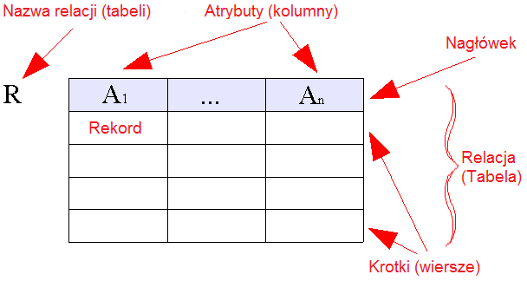
Podstawowe pojęcia w bazach danych

Slide 20
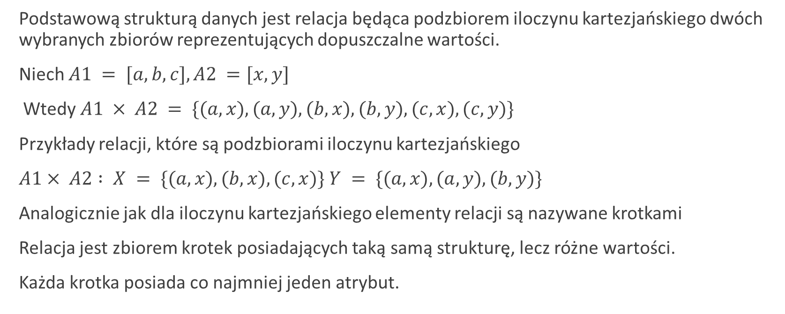
Relacyjny model danych
Podstawową strukturą danych jest relacja będąca podzbiorem iloczynu kartezjańskiego dwóch wybranych zbiorów reprezentujących dopuszczalne wartości.
Niech $A1 = [a,b,c], A2 =[x,y]$
Wtedy $A1 × A2 = \{(a,x), (a,y), (b,x), (b,y), (c,x), (c,y)\}$
Przykłady relacji, które są podzbiorami iloczynu kartezjańskiego
$A1× A2 : X = \{(a,x), (b,x), (c,x)\} Y = \{(a,x), (a,y), (b,y)\}$
Analogicznie jak dla iloczynu kartezjańskiego elementy relacji są nazywane krotkami
Relacja jest zbiorem krotek posiadających taką samą strukturę, lecz różne wartości.
Każda krotka posiada co najmniej jeden atrybut.

Slide 21
Relacyjny model danych
Każda relacja posiada następujące własności
» krotki są unikalne
» atrybuty są unikalne
» kolejność krotek nie ma znaczenia
» kolejność atrybutów nie ma znaczenia
» wartości atrybutów są atomowe, oznacza to, że każdy atrybut zawiera pojedynczą, niepodzielną informację.
Tworzenie modeli relacyjnych nazywane jest modelowaniem związków encji.

Slide 22
Postulaty Codd’a
1.Postulat informacyjny – dane są reprezentowane jedynie poprzez wartości atrybutów w wierszach tabel,
2.Postulat (gwarantowanego) dostępu – każda wartość w bazie danych jest dostępna poprzez podanie nazwy tabeli, atrybutu oraz wartości klucza podstawowe
3.Postulat dotyczący wartości NULL – dostępna jest specjalna wartość NULL dla reprezentacji wartości nieokreślonej jak i nieadekwatnej, inna od wszystkich i podlegająca przetwarzaniu,
4.Postulat dotyczący katalogu – informacje o obiektach bazy danych tworzących schemat bazy danych są na poziomie logicznym zgrupowane w tabele i dostępne w taki sam sposób jak każde inne dane.

Slide 23
Postulaty Codd’a
5.Postulat języka danych – system musi dostarczać pełnego języka przetwarzania danych, który:
charakteryzuje się liniową składnią,
może być używany zarówno w trybie interaktywnym, jak i w obrębie programów aplikacyjnych,
obsługuje operacje definiowania danych (łącznie z definiowaniem perspektyw),
operacje manipulowania danymi (aktualizację, także wyszukiwanie),
ograniczenia związane z bezpieczeństwem i integralnością oraz operacje zarządzania transakcjami (rozpoczynanie, zapis zmian i ponowny przebieg)
6. Postulat modyfikowalności perspektyw – system musi umożliwiać modyfikowanie perspektyw (widoków) , o ile jest ono (modyfikowanie) semantycznie realizowane ( czyli by zmiany były zgodne z ich semantyką – czyli sensem i logiką związaną z danymi, jakie te widoki reprezentują)

Slide 24
Postulaty Codd’a
7.Postulat modyfikowalności danych – system musi umożliwiać operacje modyfikacji danych, musi obsługiwać operatory INSERT, UPDATE oraz DELETE,
8. Postulat fizycznej niezależności danych – zmiany fizycznej reprezentacji danych i organizacji dostępu nie wpływają na aplikacje,
9.Postulat logicznej niezależności danych – zmiany wartości w tabelach nie wpływają na aplikacje,
10. Postulat niezależności więzów spójności (niezależność integralnościowa) – więzy spójności są definiowane w bazie i nie zależą od aplikacji
11. Postulat niezależności dystrybucyjnej – działanie aplikacji nie zależy od modyfikacji i dystrybucji bazy

Slide 25
Postulaty Codd’a
12.Postulat bezpieczeństwa względem operacji niskiego poziomu – operacje niskiego poziomu nie mogą naruszać modelu relacyjnego i więzów spójności.
13. Reguła nieprowadzenia "działalności wywrotowej": jeśli system jest wyposażony w interfejs niskiego poziomu (operacje na pojedynczych rekordach), nie może być użyty do prowadzenia działalności wywrotowej (np. omijania zabezpieczeń relacyjnych lub ograniczeń in

Slide 26
Relacje w bazie danych
Rozważmy relację, której atrybutami są nazwisko, imię, wiek.
Relację tę można zapisać następująco:
PRAC < nazwisko, imie, wiek>
gdzie PRAC jest nazwą danej relacji.
A oto trzy krotki relacji PRAC: .
<Kowalska, Genowefa, 21>
<Ikonowicz, Roman, 56>
<Zawieja, Marian, 43>

Slide 27
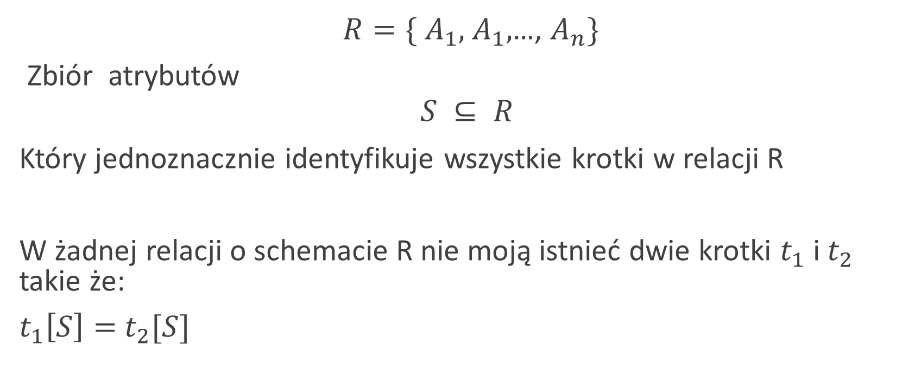
Zbiór identyfikujący relacji
$R=\{ A_{1},$ $A_{1},$…, $A_{n}\}$
Zbiór atrybutów
$$S ⊆ R$$
Który jednoznacznie identyfikuje wszystkie krotki w relacji R
W żadnej relacji o schemacie R nie moją istnieć dwie krotki $t_{1}$ i $t_{2}$ takie że:
$t_{1}\left[S\right]=$ $t_{2}[S]$

Slide 28
Klucz
Minimalny zbiór identyfikujący
Taki zbiór atrybutów relacji, których kombinacje wartości jednoznacznie identyfikują każdą krotkę tej relacji a żaden podzbiór tego zbioru nie posiada tej własności
W kluczu nie może zawierać się wartość Null
Klucz jest kluczem prostym, jeżeli powyżej opisany zbiór jest jednoelementowy - w przeciwnym razie mówimy o kluczu złożonym
W ogólności, w relacji można wyróżnić wiele kluczy, które nazywamy kluczami potencjalnymi.
Wybrany klucz spośród kluczy potencjalnych nazywamy kluczem głównym (Primary Key PK)

Slide 29

Zależność funkcjonalna
Atrybut B relacji R jest funkcjonalnie zależny od atrybutu A jeżeli dowolnej wartości a atrybutu A odpowiada nie więcej niż jedna wartość b atrybutu B
$$A →B$$

Slide 30
Więzi
Więź (relationship) to powiązanie pomiędzy parą tabel (relacji).
Istnieje ona wtedy, gdy dwie tabele są połączone przez klucz podstawowy i klucz obcy. Każda więź jest opisywana przez typ więzi istniejący między dwoma tabelami, typ uczestnictwa oraz stopień uczestnictwa tych tabel.

Slide 31
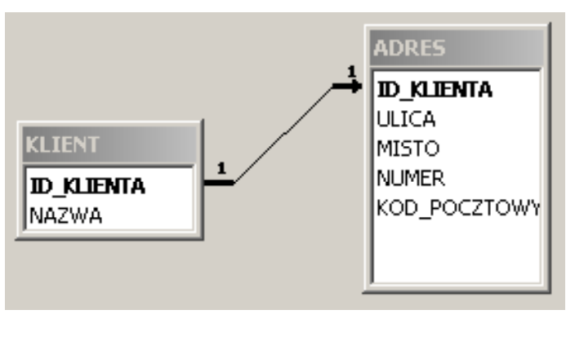
Typy więzi
Jeden-do-jednego (jeżeli pojedynczemu rekordowi z pierwszej tabeli przyporządkowany jest najwyżej jeden rekord z drugiej tabeli i na odwrót)

Slide 32
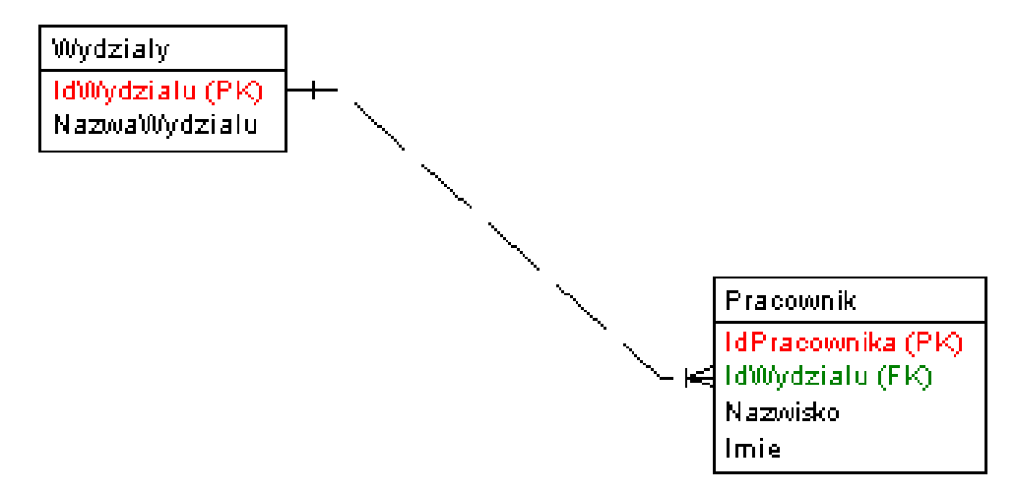
Typy więzi
Jeden-do-wielu (jeżeli pojedynczemu rekordowi z pierwszej tabeli może odpowiadać jeden lub więcej rekordów z drugiej, ale pojedynczemu rekordowi z drugiej tabeli odpowiada najwyżej jeden rekord z tabeli pierwszej)

Slide 33
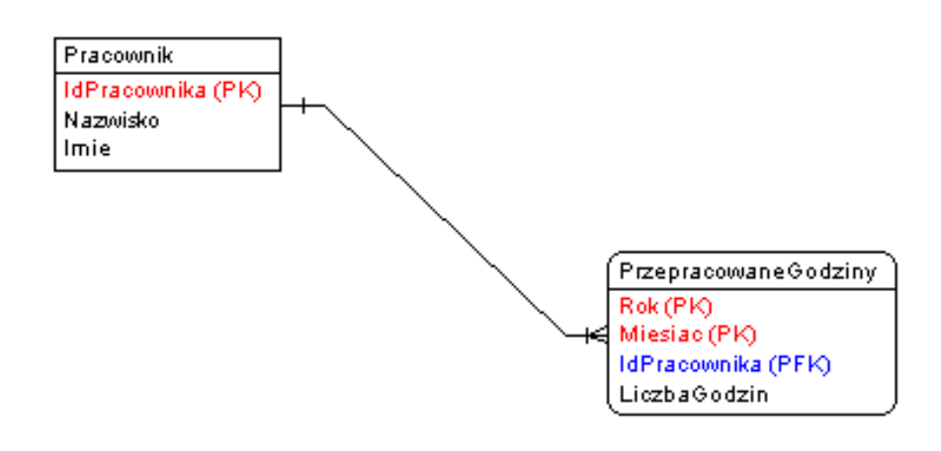
Więzi identyfikujące
Klucz obcy, który jest składnikiem złożonego klucza głównego w relacji zależnej określany jest mianem klucza obcego głównego (Primary Foreign Key) a tak zbudowana więź jest więzią identyfikującą

Slide 34
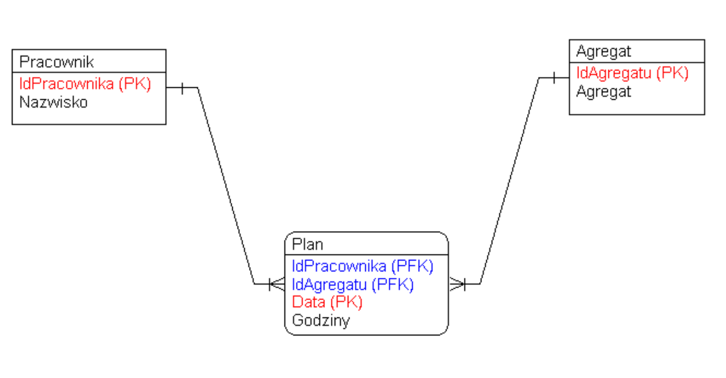
Więź wiele do wielu

Slide 35
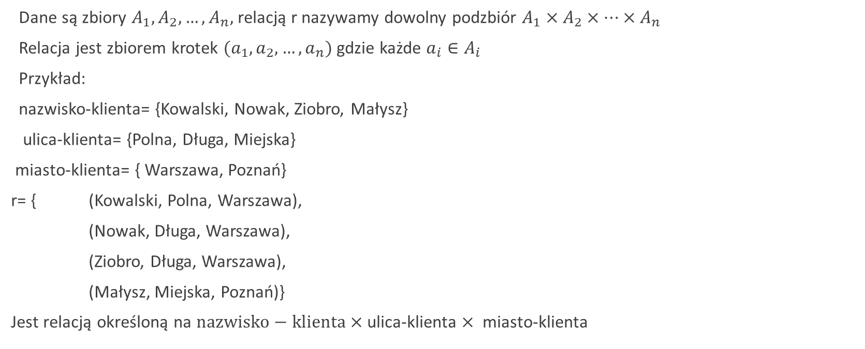
Zagadnienie relacji
Dane są zbiory $A_{1},A_{2},…, A_{n},$ relacją r nazywamy dowolny podzbiór $A_{1}×A_{2}×…×A_{n}$
Relacja jest zbiorem krotek $(a_{1},a_{2},…,a_{n})$ gdzie każde $a_{i}∈A_{i}$
Przykład:
nazwisko-klienta= {Kowalski, Nowak, Ziobro, Małysz}
ulica-klienta= {Polna, Długa, Miejska}
miasto-klienta= { Warszawa, Poznań}
r= { (Kowalski, Polna, Warszawa),
(Nowak, Długa, Warszawa),
(Ziobro, Długa, Warszawa),
(Małysz, Miejska, Poznań)}
Jest relacją określoną na $nazwisko−klienta×$ ulica-klienta $×$ miasto-klienta

Slide 36
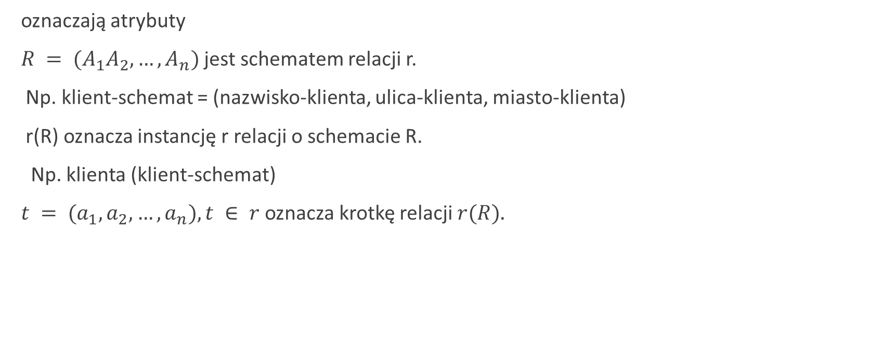
Relacyjny model danych
oznaczają atrybuty
$R = (A_{1}A_{2},…,A_{n})$jest schematem relacji r.
Np. klient-schemat = (nazwisko-klienta, ulica-klienta, miasto-klienta)
r(R) oznacza instancję r relacji o schemacie R.
Np. klienta (klient-schemat)
$t = (a_{1}, a_{2}, …, a_{n}), t ∈ r$oznacza krotkę relacji $r(R).$

Slide 37
Relacyjny model danych
Aktualna wartość relacji (instancja relacji) może być przedstawiona w formie tabelio, kyótr:
Kolumny odpowiadają atrybutom
Nagłówek odpowiada schematowi relacji
Elementy relacji- krotki są reprezentowane przez wierszy w tabeli:
klient
nazwisko-klienta | ulica-klienta | nazwa-klienta
Kowalski | Polna | Warszawa
Nowak | Długa | Warszawa
Ziobro | Długa | Warszawa
Małysz | Miejska | Poznań

Slide 38
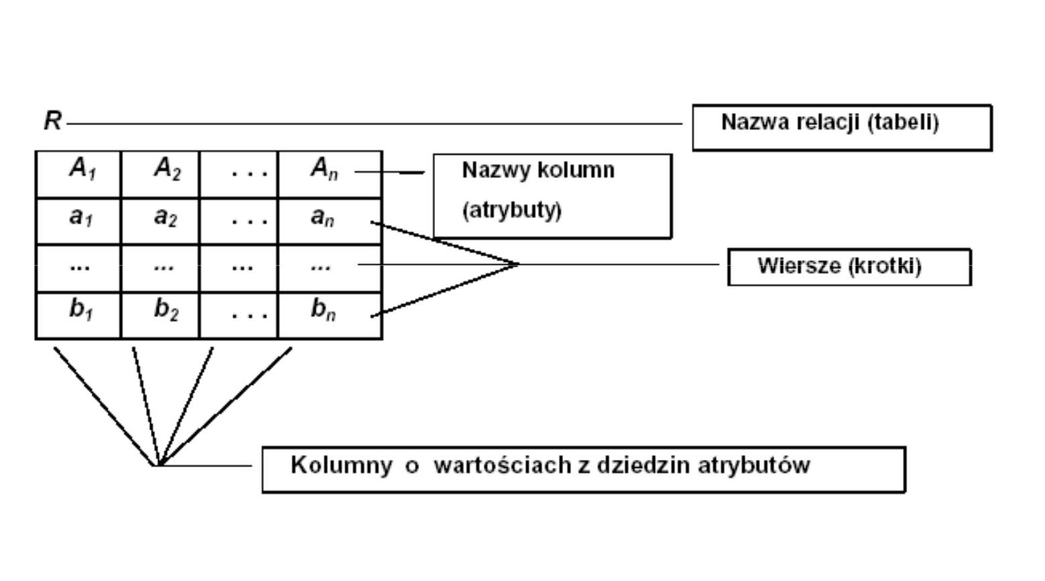
Relacyjny model danych

Slide 39
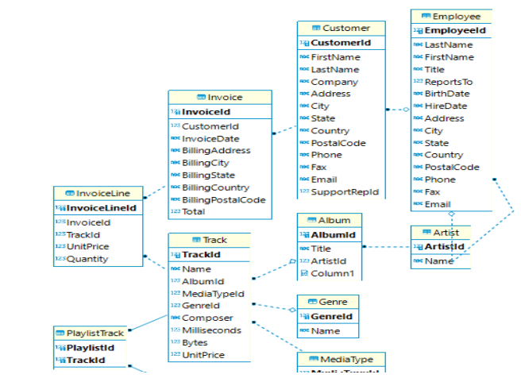
Relacyjna baza danych

Slide 40
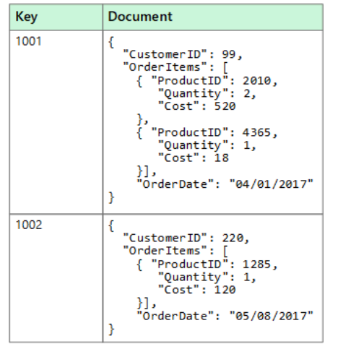
Nierelacyjna baza danych

Slide 41
Kategorie w algebrze relacji
Zwyczajne działania algebry zbiorów: suma, przecięcie i różnica
Operacje zawężenia: selekcja eliminuje pewne wiersze, a rzutowanie pewne kolumny
Operacje komponowania krotek z różnych relacji: np. iloczyn kartezjański
Operacje przemianowania nie zmieniające krotek ale schemat ich relacji

Slide 42
Operacje na tabelach (relacjach)
Operacje dzielimy na dwie grupy
Operacje mnogościowe - wynikają z faktu, że tabela jest zbiorem:
• suma, różnica, przekrój. 2. Operacje relacyjne - wynikają z faktu, że tabela jest
Operacje relacyjne - wynikają z faktu, że tabela jest (wielo)zbiorem funkcji (krotek):
• projekcja, przemianowanie, złączenie, selekcja (+ pochodne: iloczyn kartezjański, złączenia zewnętrzne, podzielenie).

Slide 43
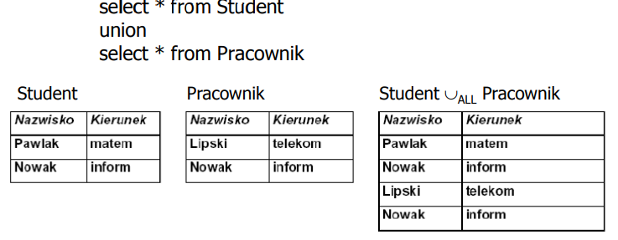
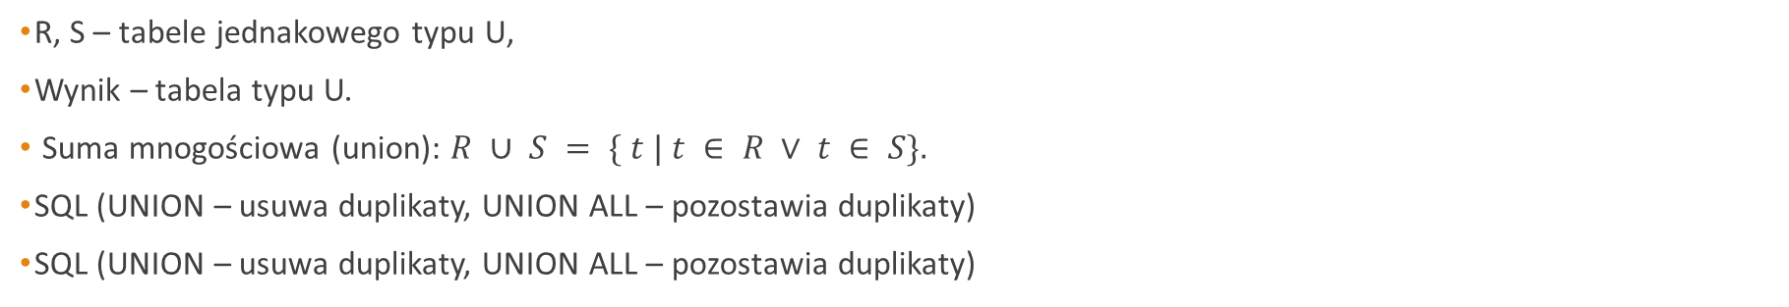
Suma mnogościowa
R, S – tabele jednakowego typu U,
Wynik – tabela typu U.
Suma mnogościowa (union): $R ∪ S = \{ t | t ∈ R ∨ t ∈ S\}.$
SQL (UNION – usuwa duplikaty, UNION ALL – pozostawia duplikaty)
SQL (UNION – usuwa duplikaty, UNION ALL – pozostawia duplikaty)

Slide 44
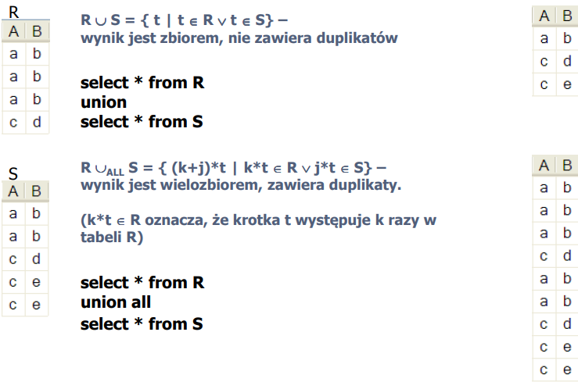
Suma mnogościowa

Slide 45
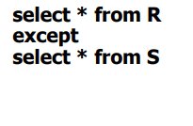

Różnica mnogościowa
R, S – tabele jednakowego typu U,
Wynik – tabela typu U.
Różnica mnogościowa (difference): $R – S = \{ t | t ∈ R ∧ t ∉ S\}.$
SQL (except – usuwa duplikaty):

Slide 46
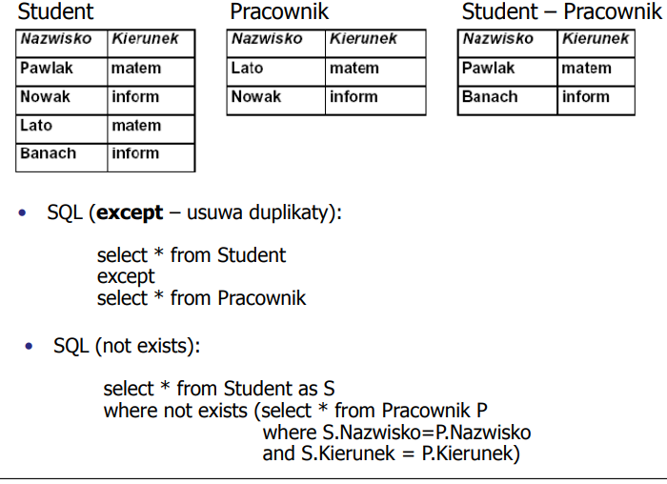
Różnica mnogościowa

Slide 47
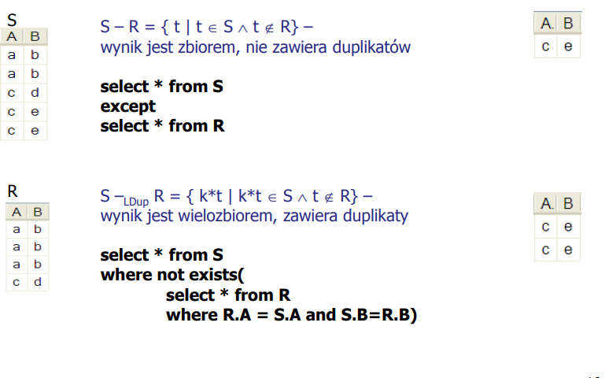
Różnica mnogościowa

Slide 48
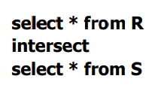

Przekrój
R, S – tabele jednakowego typu U,
Wynik – tabela typu U.
Przekrój mnogościowy (intersection): $R ∩ S = \{ t | t ∈ R ∧ t ∈ S\}.$
SQL (intersect – usuwa duplikaty): :

Slide 49
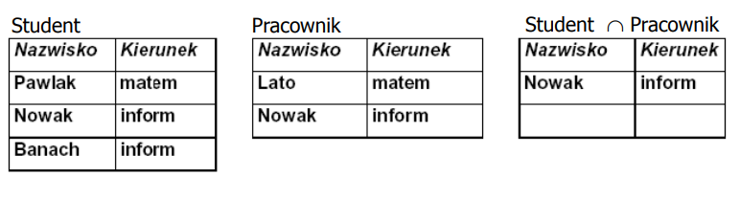
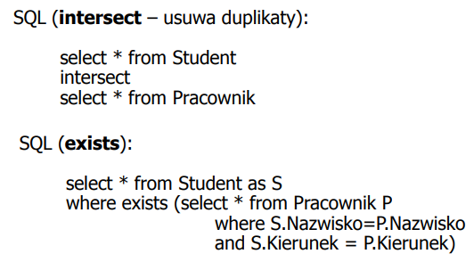
Przekrój

Slide 50
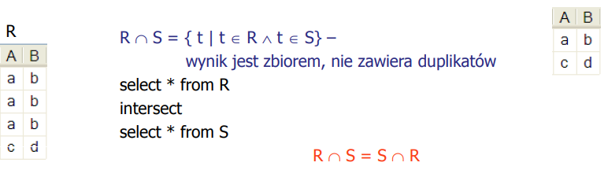
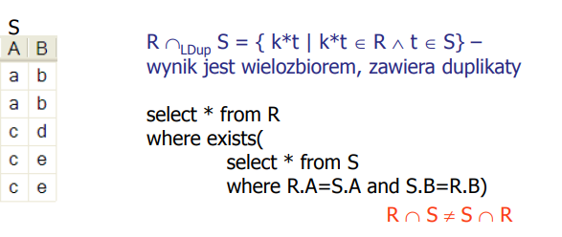

Przekrój

Slide 51
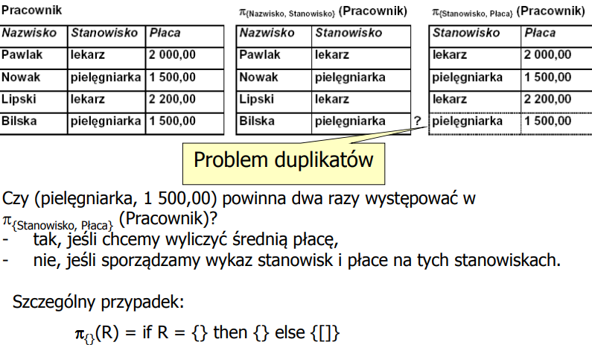
Projekcja

Slide 52
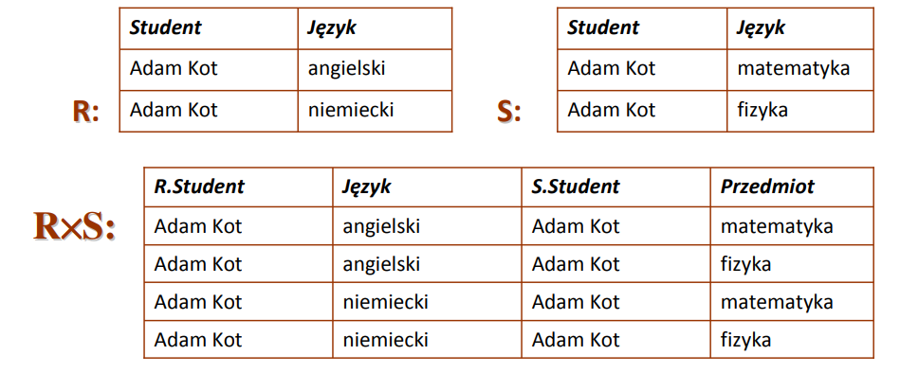
Iloczyn kartezjański
(inaczej produkt) relacji R i S to relacja wszystkich uporządkowanych par krotek, z których pierwszy element pary należy do relacji R a drugi do S
Schemat relacji R×S jest sumą schematów relacji R i S, w której powtarzające się atrybuty (kolumny) traktowane są jako odrębne elementy schematu, np. R.A i S.A

Slide 53

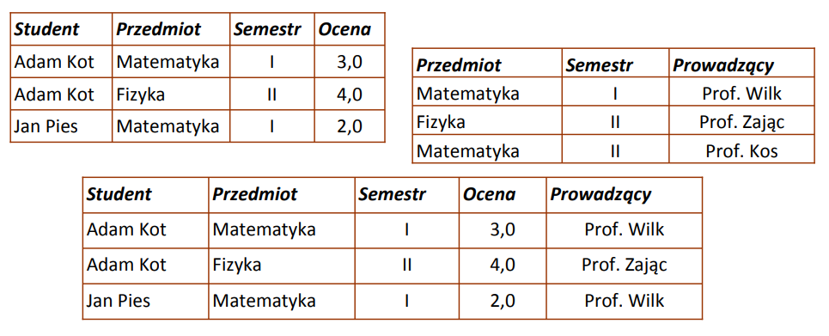
Złączenie naturalne
polega na połączeniu w pary tych krotek z relacji R i S, które mają identyczne wartości dla wszystkich wspólnych atrybutów i jest oznaczane R ∞ S
w rezultacie powstaje relacja, której schemat zawiera atrybuty relacji R i relacji S, przy czym wspólna część uwzględniana jest tylko raz

Slide 54
Typy złączeń
złączenie wewnętrzne (inner join) – w relacji wynikowej występują wyłącznie te krotki, które spełniają warunek złączenia
złączenie lewostronne zewnętrzne (left outer join) – zawiera wszystkie krotki R uzupełnione krotkami S spełniającymi warunek
złączenie prawostronne zewnętrzne (right outer join) - zawiera wszystkie krotki S uzupełnione krotkami R spełniającymi warunek
złączenie zewnętrzne pełne (full outer join) – zawiera wszystkie krotki R oraz S uzupełnione wartościami typu NULL gdy do danej krotki nie pasuje żadna krotka z drugiej relacji
złączenie zewnętrzne typu union - zawiera wszystkie krotki R nie pasujące do żadnej krotki S uzupełnione krotkami S nie pasującymi do żadnej krotki R

Slide 55


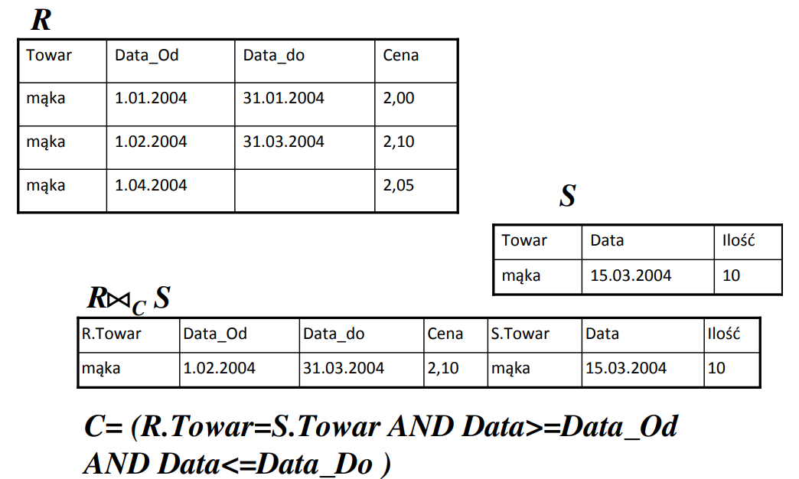
Złączenie teta
polega na złączeniu dwóch relacji R i S w iloczyn kartezjański i wyborze z niego tych krotek, które spełniają wyrażenie warunkowe na parze lub zbiorze par atrybutów z R i S i jest oznaczane symbolem R ΘR lub R CS, gdzie Θ lub C to wyrażenia logiczne

Slide 56
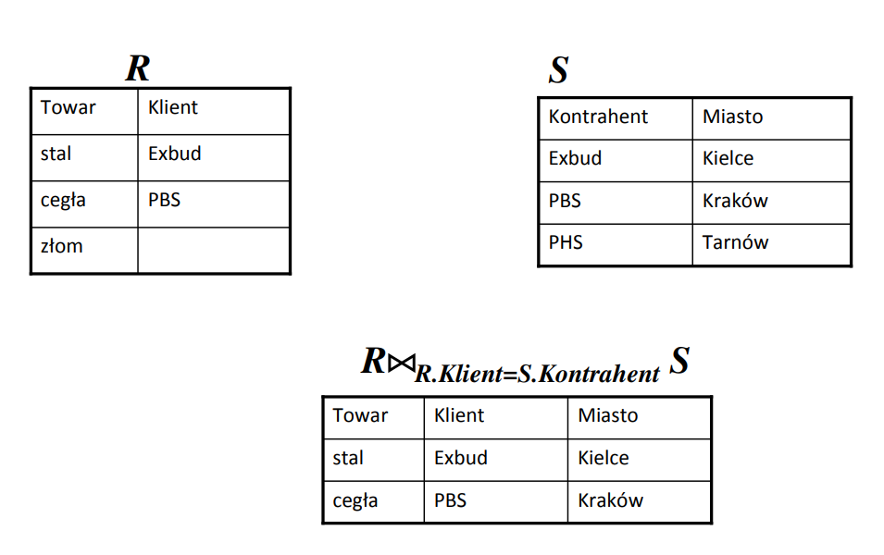
Równozłączenie
to szczególny przypadek złączenia teta, w którym warunek ma charakter równości wybranych atrybutów obu relacji
powtarzające się kolumny opisujące atrybuty z warunku złączenia są pomijane

Slide 57
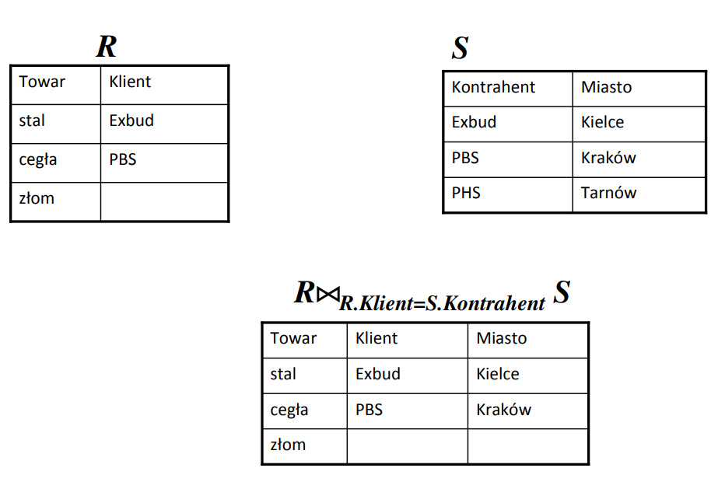
Złączenie lewostronne zewnętrzne

Slide 58
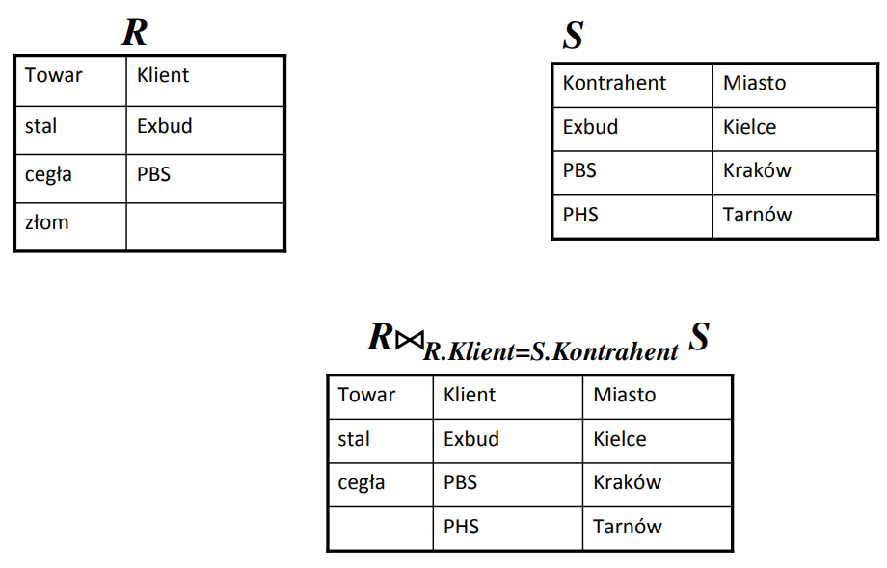
Złączenie prawostronne zewnętrzne

Slide 59
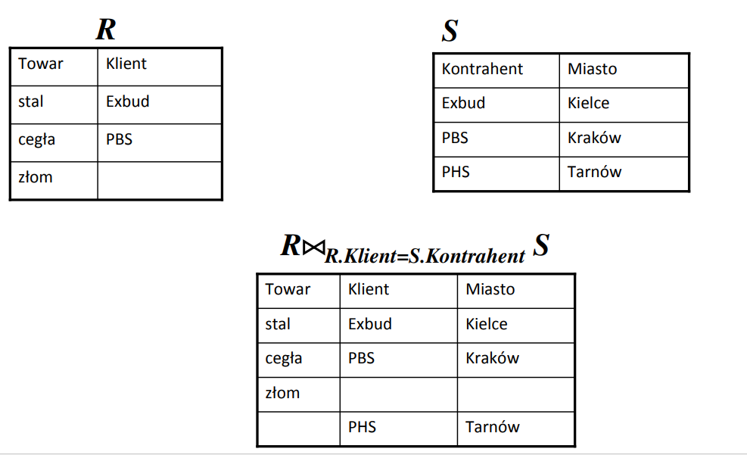
Złączenie zewnętrzne pełne

Slide 60
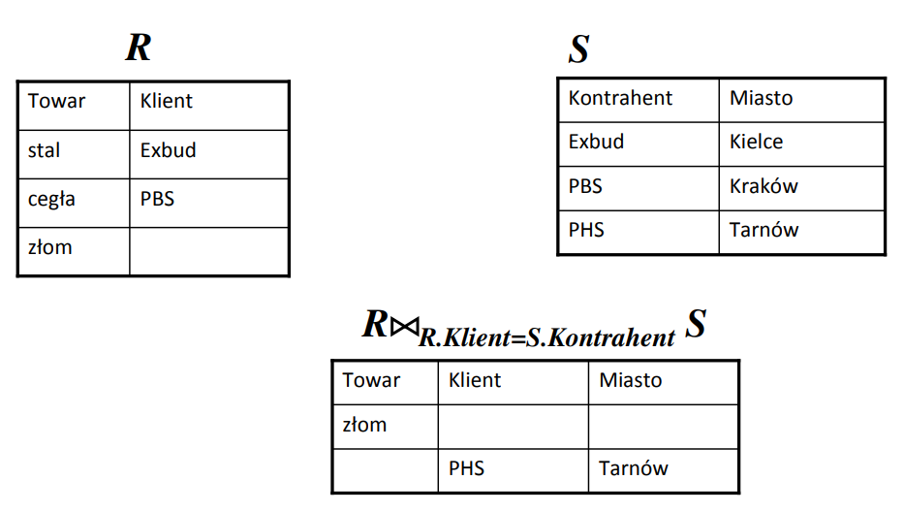
Złączenie zewnętrzne typu union

Slide 61
Podsumowanie
Model danych jest kluczowym aspektem projektowania bazy danych. Zapewnia, że ​​dane są zorganizowane, dostępne i znaczące. Wydajne i niezawodne modele danych można tworzyć, rozumiejąc ich typy oraz stosując się do technik i najlepszych praktyk.

